Slide 1

BUMFOOD
TRƯỜNG ĐẠI HỌC CÔNG NGHỆ TP.HCM
KHOA CÔNG NGHỆ THÔNG TIN
Lớp: 20DTHC1 - Môn học: Công Nghệ Phần Mềm
Giảng viên hướng dẫn: Nguyễn Mạnh Hùng

Slide 2
DANH SÁCH THÀNH VIÊN
STT | Họ và Tên | MSSV
1 | Nguyễn Ngọc Sang | 2011068714
2 | Nguyễn Hoàng Minh | 2011060626
Giảng viên hướng dẫn: Nguyễn Mạnh Hùng
BUMFOOD

Slide 3
NỘI DUNG
Chương I: Tổng quan
Chương II: Cơ sở lý thuyết
Chương III: Kết quả thực nghiệm
Chương IV: Kết luận và hướng phát triển
Giảng viên hướng dẫn: Nguyễn Mạnh Hùng
BUMFOOD

Slide 4
CHƯƠNG I: TỔNG QUAN
Giảng viên hướng dẫn: Nguyễn Mạnh Hùng
BUMFOOD

Slide 5
TỔNG QUAN
TỔNG QUAN ĐỀ TÀI
Trong xã hội hiện đại, để đáp ứng nhu cầu phát triển các hoạt động mua bán, giao dịch, kinh tế, v.v…, việc mua bán ngày càng trờ thành một phần cấp thiết. Vì thế việc buôn bán bình thường sẽ có thể bất tiện về mặt thời gian và nhu cầu. Cho nên việc xây dựng website bán hàng online là một điều cần thiết. Từ đó giúp cho đáp ứng nhu cầu của người mua một cách tiện lợi và nâng cao chất lượng đời sống
Giảng viên hướng dẫn: Nguyễn Mạnh Hùng
BUMFOOD

Slide 6
TỔNG QUAN
MỤC TIÊU
Tiết kiệm tối đa nguồn lực và thời gian.
Giao diện đơn giản dễ cài đặt và sử dụng.
Thông tin về món ăn và cửa hàng được quản lý tập trung giúp dễ dàng tìm kiếm và phân loại.
Quản lý cung cấp các thông tin khuyến mãi cần thiết cho khách hàng.
Dễ dàng trao đổi và hỗ trợ xử lý giữa người mua và người bán.
Dễ dàng tùy chỉnh phần mềm.
Giảng viên hướng dẫn: Nguyễn Mạnh Hùng
BUMFOOD

Slide 7
CHƯƠNG II: CƠ SỞ LÝ THUYẾT
Giảng viên hướng dẫn: Nguyễn Mạnh Hùng
BUMFOOD

Slide 8
YÊU CẦU HỆ THỐNG
Giảng viên hướng dẫn: Nguyễn Mạnh Hùng
BUMFOOD

Slide 9
YÊU CẦU HỆ THỐNG
XÁC ĐỊNH YÊU CẦU CHỨC NĂNG
Đăng nhập/đăng ký
Cập nhật mặt hàng
Tìm kiếm
Xác nhận thông tin
Yêu Cầu Chức Năng
Thống kê
Trao đổi, liên hệ
Cập nhật thông tin
Phân Quyền
Sửa thông tin mặt hàng
Giảng viên hướng dẫn: Nguyễn Mạnh Hùng
BUMFOOD

Slide 10
YÊU CẦU HỆ THỐNG
XÁC ĐỊNH YÊU CẦU PHI CHỨC NĂNG
Dễ sửa lỗi
Dễ bảo trì
Yêu cầu
Tái sử dụng
Dễ thích ứng
Giảng viên hướng dẫn: Nguyễn Mạnh Hùng
BUMFOOD

Slide 11
MÔ TẢ HỆ THỐNG
Giảng viên hướng dẫn: Nguyễn Mạnh Hùng
BUMFOOD

Slide 12
MÔ TẢ HỆ THỐNG
MÔ TẢ CHỨC NĂNG HỆ THỐNG
Đăng kí / Đăng Nhập .
Xem thông tin người dùng.
Xác nhận thông tin.
Tìm kiếm mặt hàng.
Thêm giỏ hàng.
Thanh toán .
Thêm vào mục ưa thích .
Xem lại lịch sử đơn hàng
Lọc các mặt hàng
Người dùng
Giảng viên hướng dẫn: Nguyễn Mạnh Hùng
BUMFOOD

Slide 13
MÔ TẢ HỆ THỐNG
MÔ TẢ CHỨC NĂNG HỆ THỐNG
Xem thông tin về mặt hàng.
Xác nhận thông tin.
Quản lý trạng thái sản phẩm.
Xem hóa đơn thu được .
Thống kê
Xem các bình luận .
Chỉnh sửa thông tin của cửa hang ( giờ hoạt động …)
Chủ Cửa Hàng
Giảng viên hướng dẫn: Nguyễn Mạnh Hùng
BUMFOOD

Slide 14
MÔ TẢ HỆ THỐNG
MÔ TẢ CHỨC NĂNG HỆ THỐNG
Xem thông tin cửa hàng.
Xác nhận thông tin.
Xem Các mặt hàng của cửa hàng.
Duyệt / Blog tài khoản .
Đăng bài viết .
Chỉnh sửa các bình luận .
Admin
Giảng viên hướng dẫn: Nguyễn Mạnh Hùng
BUMFOOD

Slide 15
Phân Tích Thiết Kế
Giảng viên hướng dẫn: Nguyễn Mạnh Hùng
BUMFOOD

Slide 16
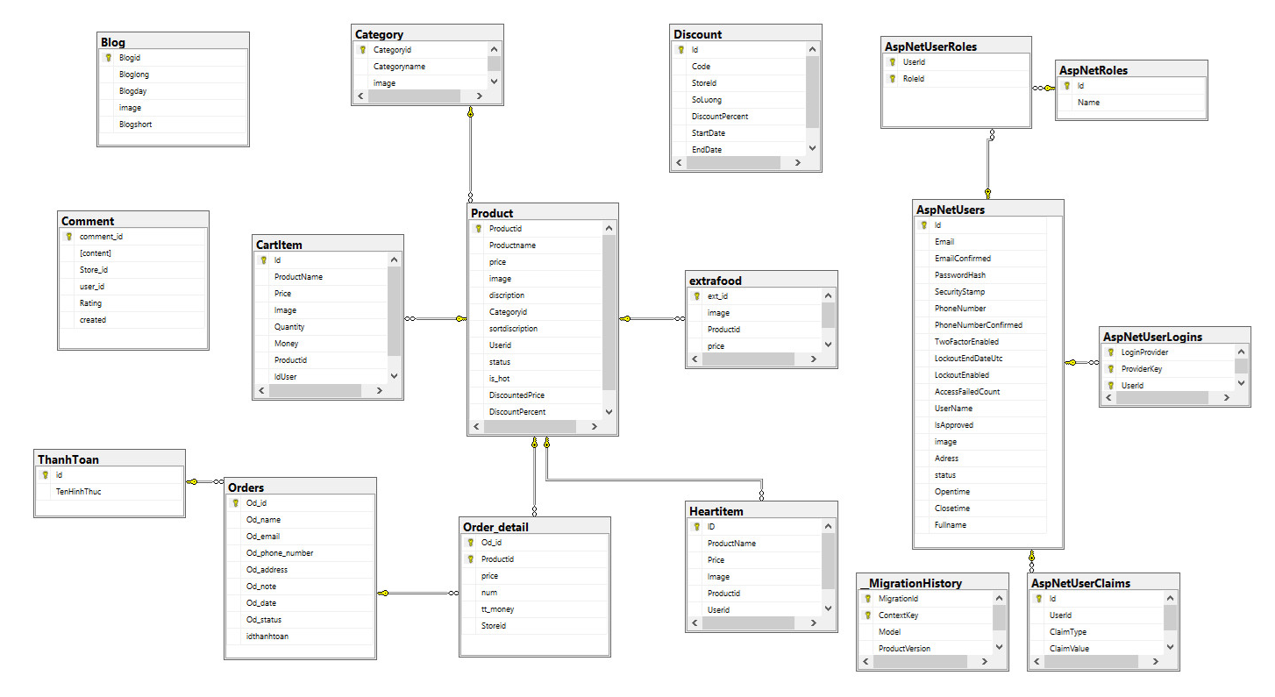
PHÂN TÍCH HỆ THỐNG
Diagram
Giảng viên hướng dẫn: Nguyễn Mạnh Hùng
BUMFOOD

Slide 17
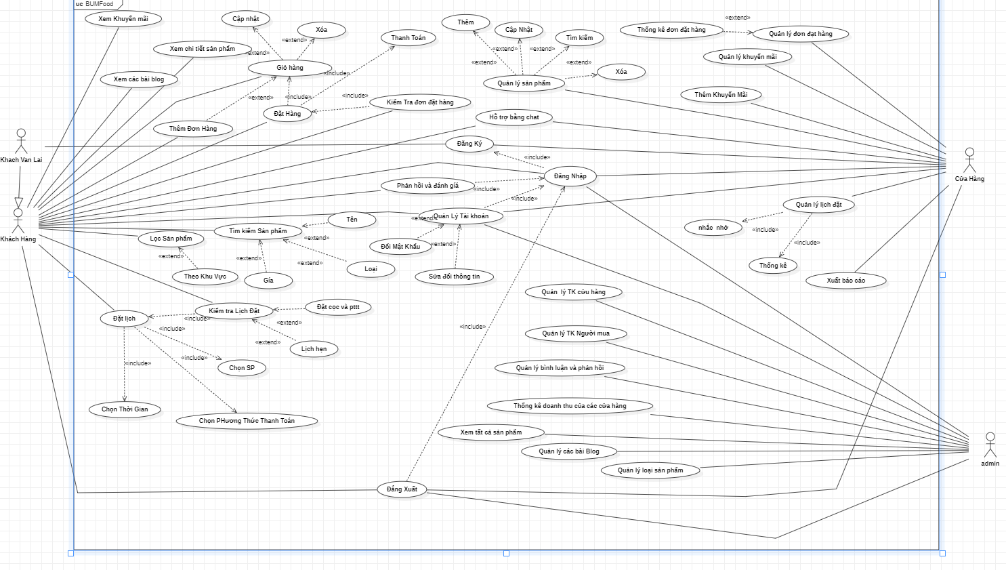
Sơ đồ USE CASE
Giảng viên hướng dẫn: Nguyễn Mạnh Hùng
BUMFOOD

Slide 18
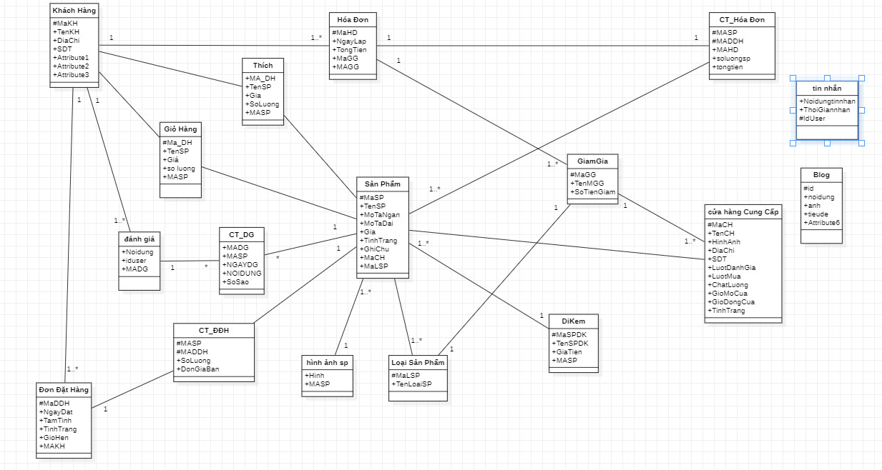
Sơ đồ CLASS
Giảng viên hướng dẫn: Nguyễn Mạnh Hùng
BUMFOOD

Slide 19
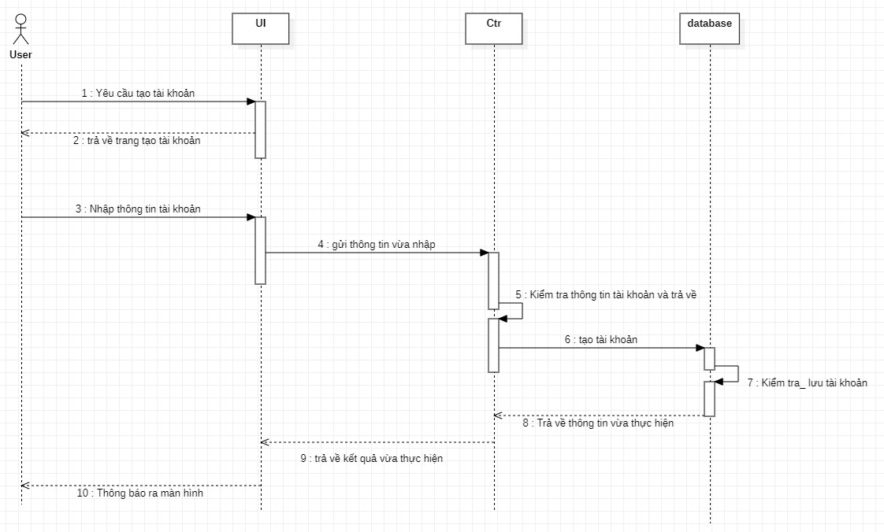
Sơ đồ Sequence
Đăng ký
Giảng viên hướng dẫn: Nguyễn Mạnh Hùng
BUMFOOD

Slide 20
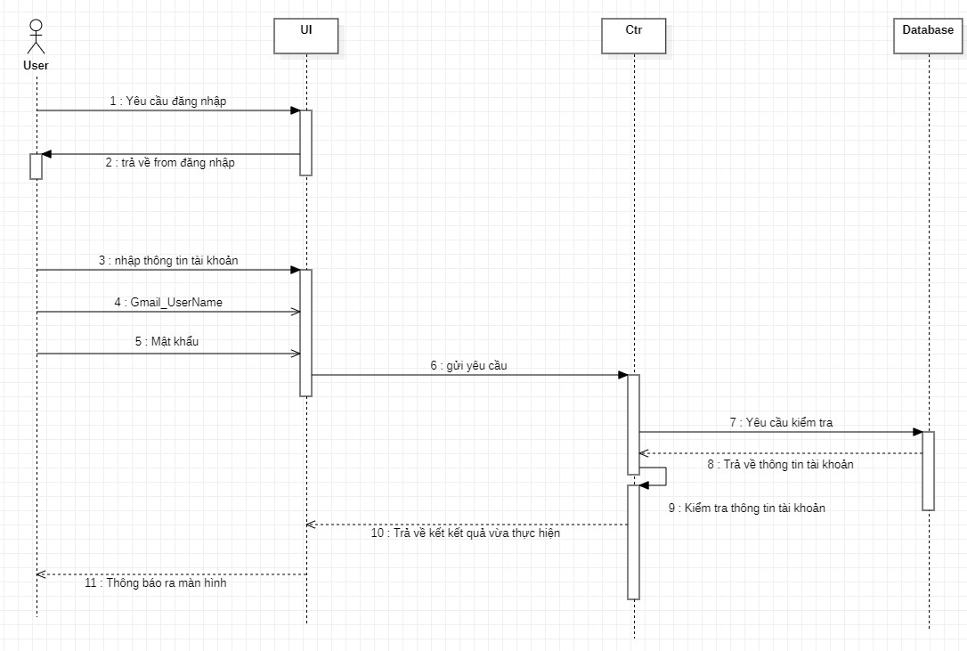
Sơ đồ Sequence
Đăng nhập
Giảng viên hướng dẫn: Nguyễn Mạnh Hùng
BUMFOOD

Slide 21
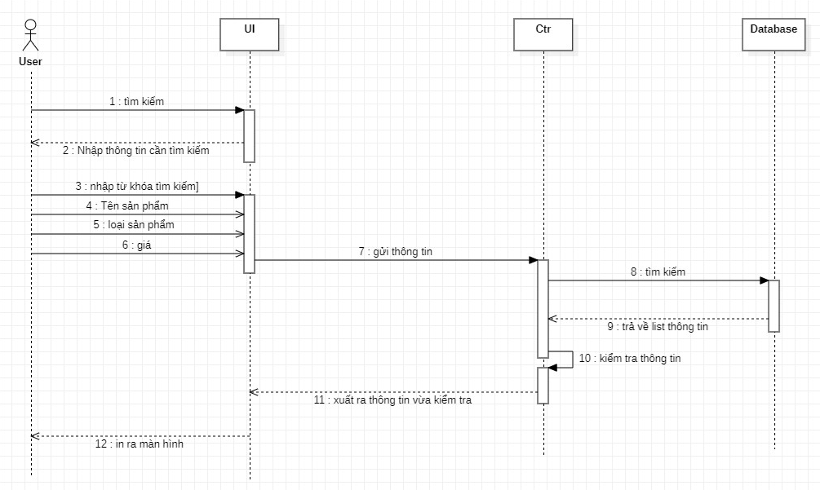
Sơ đồ Sequence tìm kiếm
Giảng viên hướng dẫn: Nguyễn Mạnh Hùng
BUMFOOD

Slide 22
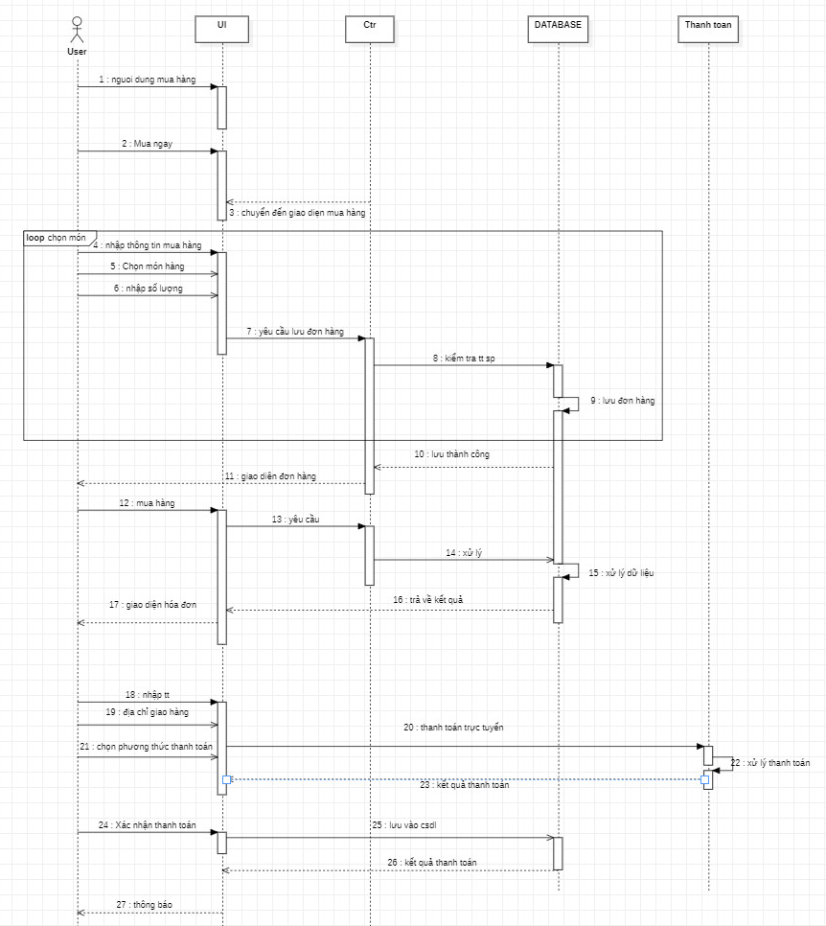
Sơ đồ Sequence đặt hàng
Giảng viên hướng dẫn: Nguyễn Mạnh Hùng
BUMFOOD

Slide 23
CÔNG CỤ SỬ DỤNG
Giảng viên hướng dẫn: Nguyễn Mạnh Hùng
BUMFOOD

Slide 24
CÔNG CỤ SỬ DỤNG
Phần mềm sử dụng: Visual Studio 2022
Giao diện: Visual Studio Code
CSDL: SQL sever 2019
Phần mềm vẽ sơ đồ: StarUML
Giảng viên hướng dẫn: Nguyễn Mạnh Hùng
BUMFOOD

Slide 25
CÁC BƯỚC THỰC HIỆN
Giảng viên hướng dẫn: Nguyễn Mạnh Hùng
BUMFOOD

Slide 26
CÁC BƯỚC THỰC HIỆN
Bước 1: Xác định chức năng
Bước 2: Phân tích
Bước 3: Thiết kế
Bước 4: Thực hiện
Bước 5: Kiểm thử
Giảng viên hướng dẫn: Nguyễn Mạnh Hùng
BUMFOOD

Slide 27
CHƯƠNG III: KẾT QUẢ THỰC NGHIỆM
Giảng viên hướng dẫn: Nguyễn Mạnh Hùng
BUMFOOD

Slide 28
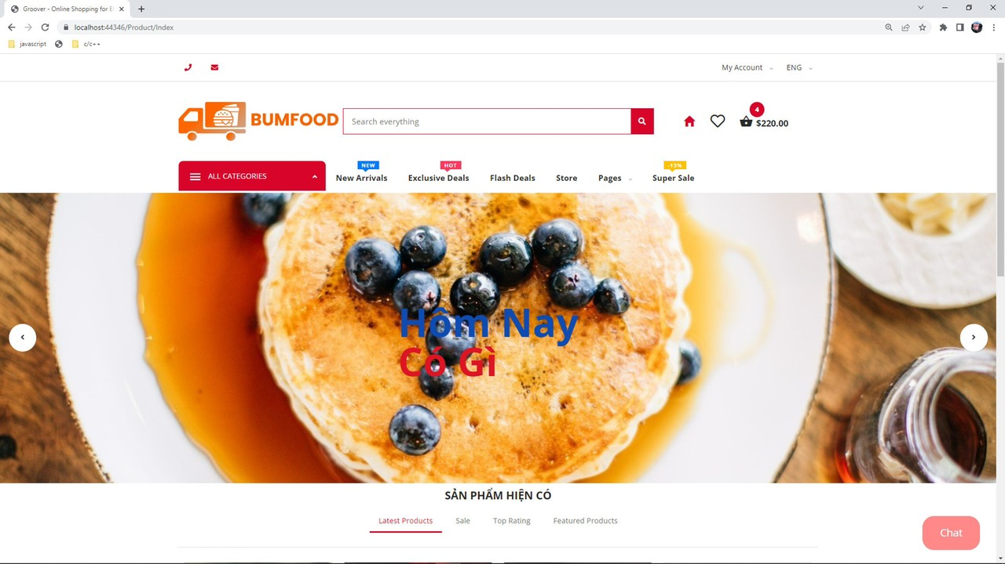
Giao diện
Trang chủ
Giảng viên hướng dẫn: Nguyễn Mạnh Hùng
BUMFOOD

Slide 29
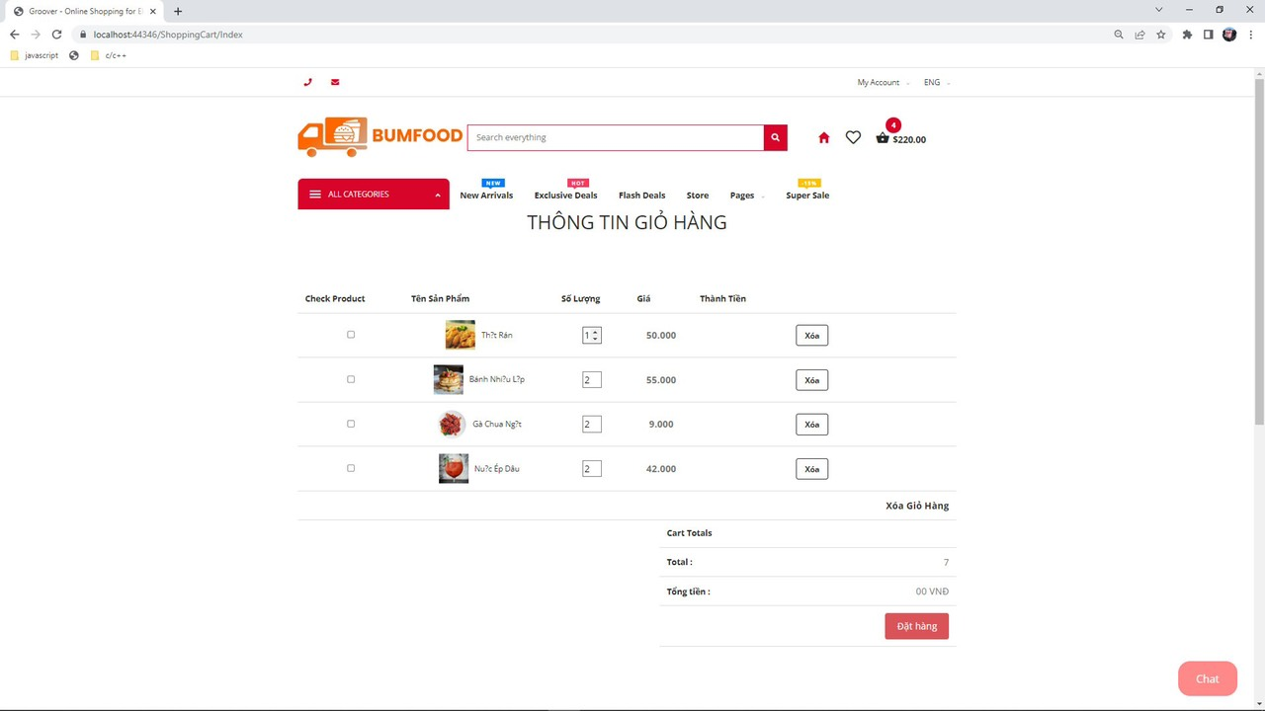
Giao diện
Giỏ hàng
Giảng viên hướng dẫn: Nguyễn Mạnh Hùng
BUMFOOD

Slide 30
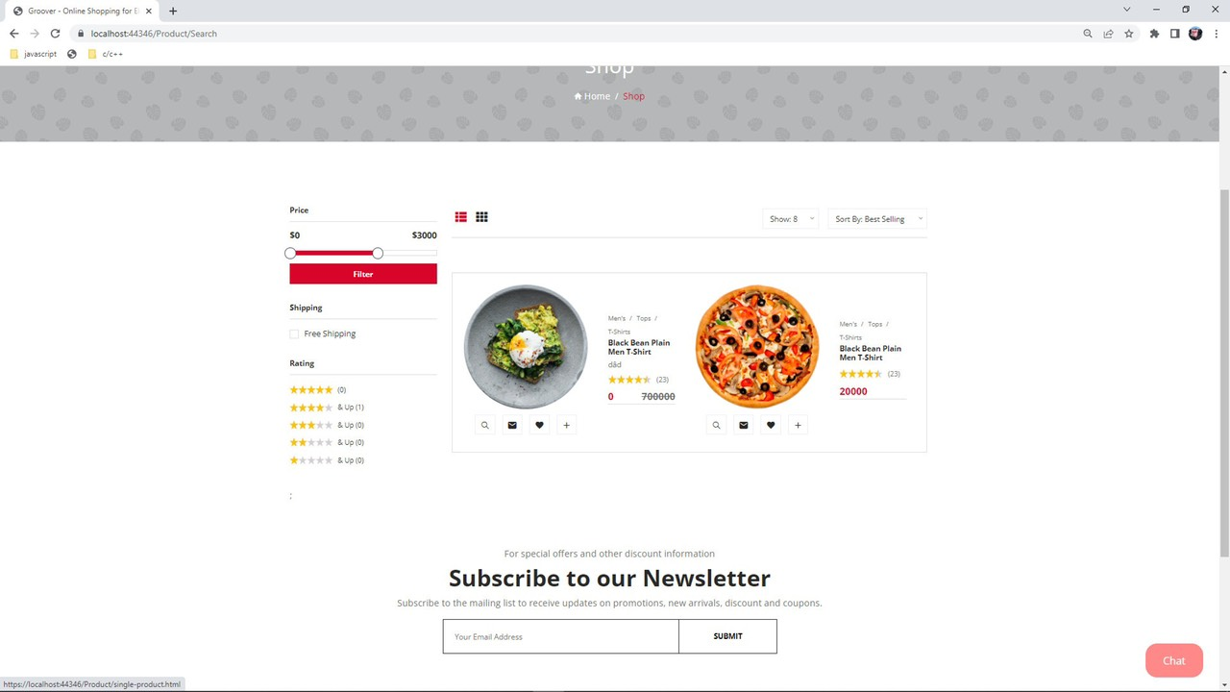
Giao diện
tìm kiếm
Giảng viên hướng dẫn: Nguyễn Mạnh Hùng
BUMFOOD

Slide 31
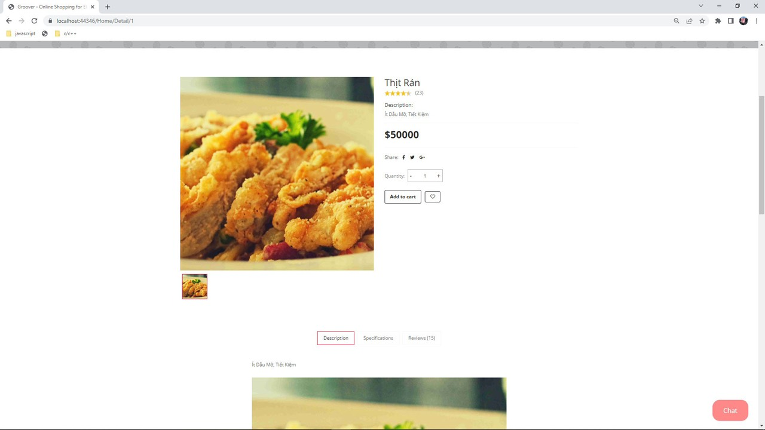
Giao diện
Chi tiết mặt hàng
Giảng viên hướng dẫn: Nguyễn Mạnh Hùng
BUMFOOD

Slide 32
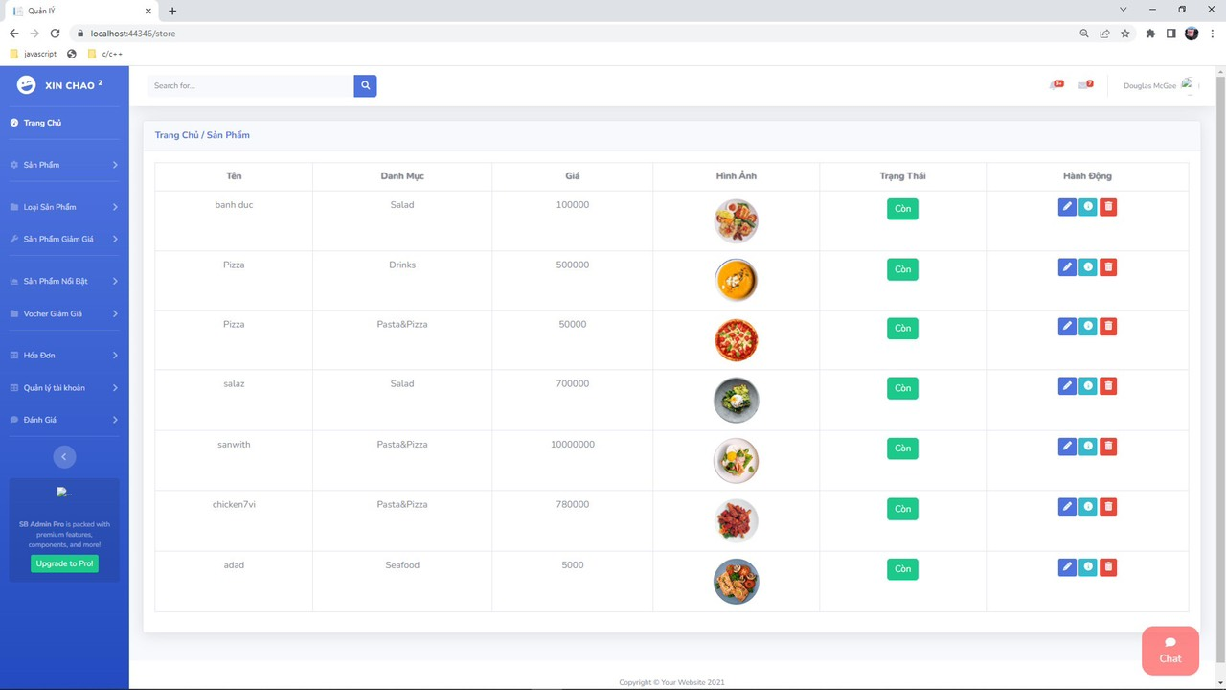
Giao diện
Chủ cửa hàng
Giảng viên hướng dẫn: Nguyễn Mạnh Hùng
BUMFOOD

Slide 33
CHƯƠNG IV: KẾT LUẬN VÀ HƯỚNG PHÁT TRIỂN
Giảng viên hướng dẫn: Nguyễn Mạnh Hùng
BUMFOOD

Slide 34
HƯỚNG PHÁT TRIỂN
Để chương trình hoàn thiện hơn và áp dụng được vào hệ thống thì chương trình thực nghiệm nên sử dụng kết hợp nhiều thuật toán khác để tăng tính khả thi. Ở trong phạm vi báo cáo nhóm em còn nhiều hạn chế, kiến thức còn thu hẹp
Sử dụng phần mềm quản lý mang lại nhiều lợi thế hơn so với cách thức quản lý truyền thống:
Quản lý dễ dàng hơn
Tiết kiệm thời gian
Dễ sử dụng
Giảng viên hướng dẫn: Nguyễn Mạnh Hùng
BUMFOOD

Slide 35
KẾT LUẬN
Website còn một số chức năng chưa cài đặt.
Về mặt lưu trữ: đã lưu trữ đầy đủ các thông tin cần thiết cho một website bán hàng.
Về bảo mật: tương đối.
Về mặt chức năng: thực hiện được một số chức năng cơ bản cần thiết cho website bán hàng.
Về mặt giao diện: do sự tiếp thu kiến thức còn hạn hẹp nên phần giao diện chưa bắt mắt, đây cũng là mặt hạn chế của chương trình.
Giảng viên hướng dẫn: Nguyễn Mạnh Hùng
BUMFOOD

Slide 36
DEMO
Giảng viên hướng dẫn: Nguyễn Mạnh Hùng
BUMFOOD

Slide 37
Cảm ơn Thầy và các bạn đã lắng nghe
Giảng viên hướng dẫn: Nguyễn Mạnh Hùng
BUMFOOD

